Slide 1


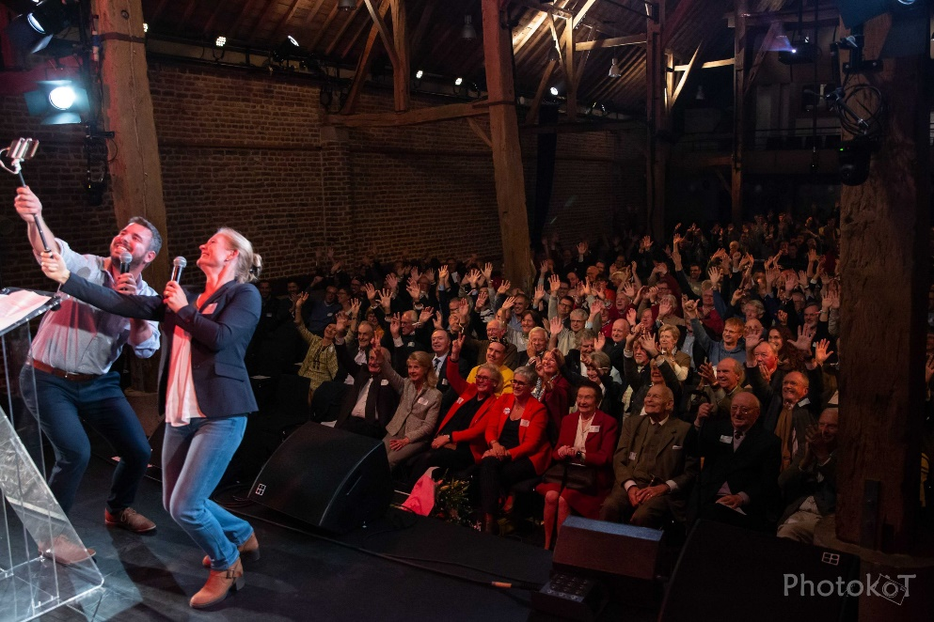

ASSEMBLÉE GÉNÉRALE 2022
02.05.2023
BIENVENUE !
AILouvain N° entreprise: 411 087 879
Présentée par :
Steve TUMSON & Laurence GUIOT, Co-présidents
Sébastien COMBEFIS, Trésorier

Slide 2


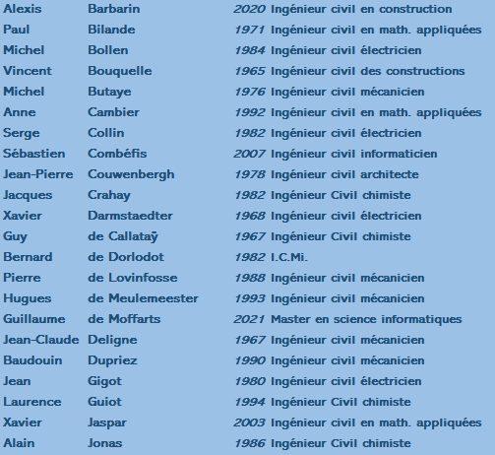
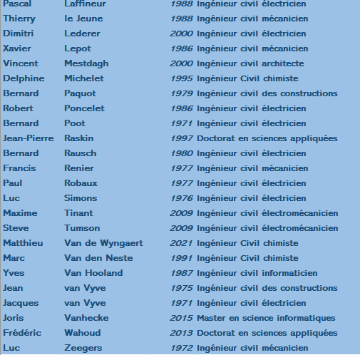
Bienvenue
MERCI pour votre présence

Slide 3







Ordre du Jour:
AG AILouvain 2022

Slide 4

AG AILouvain 2022
2022 : Nos réalisations, notre raison d’être

Slide 5
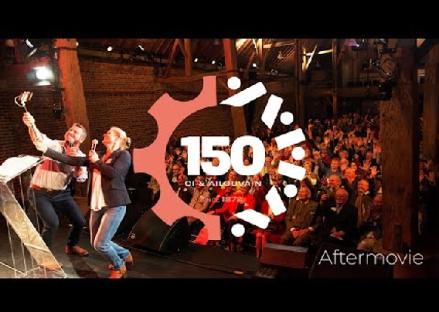
Les 150 ans du CI et de l’AILouvain

Slide 6


Grande fête des 150 ans Objectifs et Moyens
OBJECTIFS au cœur de notre mission
Promouvoir la formation d’ingénieur et d’informaticien, ses évolutions, le projet de l’EPL pour les générations futures
Partager l’engagement du CI, CCII, de l’AILouvain et de l’EPL, main dans la main, dans le développement technologique de demain
Débattre sur le rôle de l’Ingénieur dans la transition
Sensibiliser au problème du manque de compétences technologiques et susciter des vocations
Valoriser les talents de nos alumni (concerts, expos, animation)
Créer du lien entre Alumni, étudiants, professeurs, etc
Partager et avoir du FUN, tout simplement ….
Notes:
… grâce à un programme d’activités alléchant et créatif … et un FOCUS sur la célébration des 150 ans de notre association et sur le rôle sociétal de l’Ingénieur.e dans la transition
1
50 ans : 1 après-midi et 3 soirées aux formats et publics variés: Expo *Séance Académique, Concerts 100%Alumni, Gala, Journée des famille ( ateliers pour valoriser les filières de l’EPL et le site de LLN)
Focus sur le rôle sociétal de l’ingénieur dans la transition
Débat
Poursuite de la collaboration avec nos partenaires structurels HR
Engineetech :Plateforme Employer Branding et offre d’emploi
Upskills ( Offre d’un trajet de formation technique
Betuned (Support HR) New

Slide 7
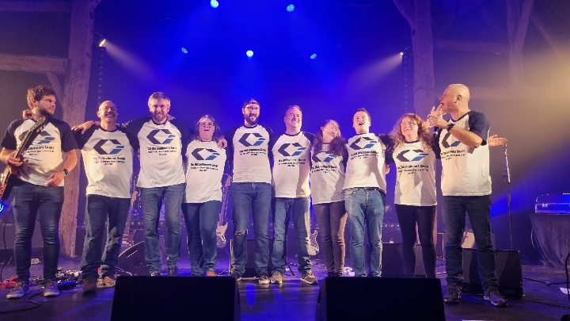
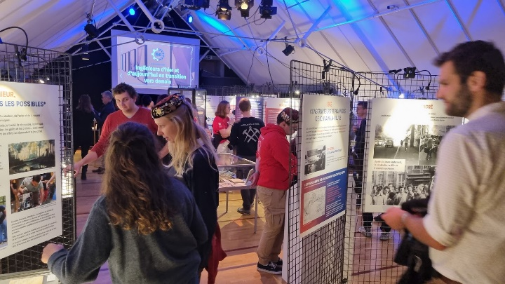
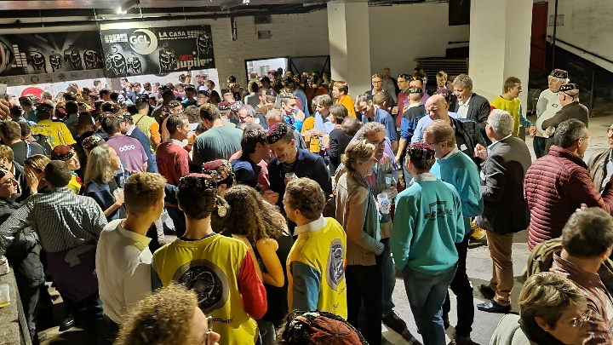
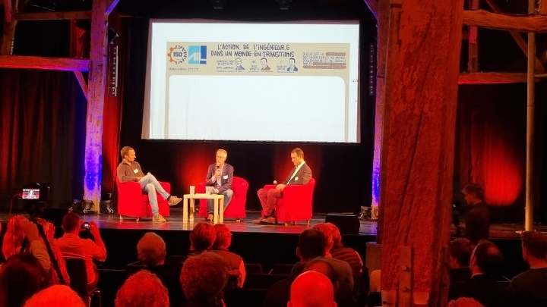
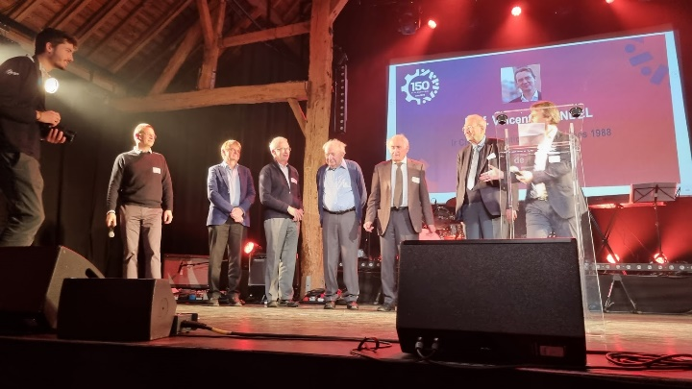
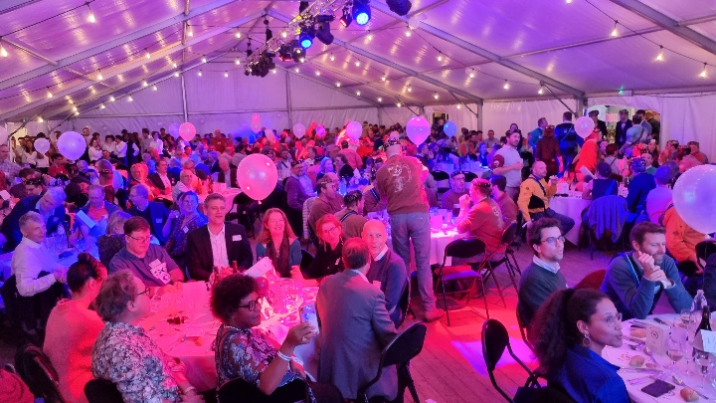
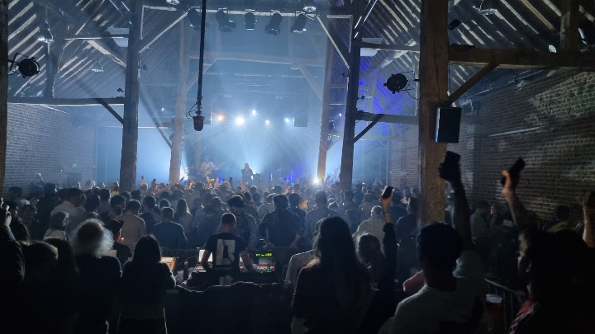

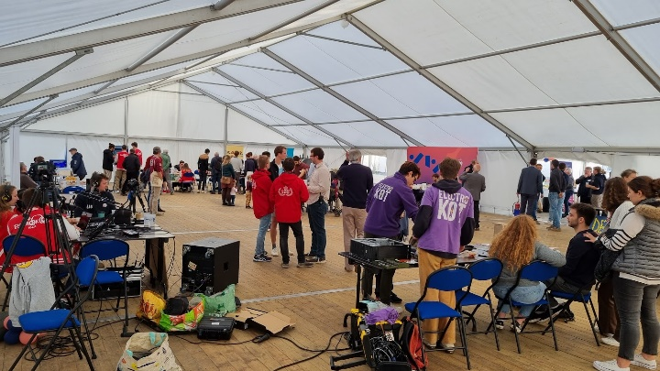
Les 150 ans du CI et de l’AILouvain –
Ce que l’on retient
Excellente collaboration entre AILouvain et le CI
Excellente collaboration avec La Ferme du Biéreau
Excellente collaboration avec l’agence de Communication
Excellente collaboration avec Françoise Hiraux (Historienne) pour l’élaboration de l’EXPO
Belle complicité avec l’EPL et l’UCLouvain
Grande fête sur 4 jours pour tous les goûts – on a réussi à rassembler:
  Les Alumni jeunes et moins jeunes , fêtards et moins fêtards, cotisants, non cotisants, membre AILouvain et Sympathisants du CI
  Les étudiants
  Les familles avec enfants
  Le corps académique, actuel et émérite de l’EPL
Fête ambitieuse à gros budget. Principalement financée par les sponsors et les rentrées consommations et dons.

Slide 8
Les 150 ans du CI et de l’AILouvain –
Ce que l’on retient

Slide 9

2022: GARDER notre mission en ligne de mire
CRÉER DU LIEN dans notre réseau et bien au-delà
SUSCITER le partage d’expérience, l’entraide et LE DEBAT
AGIR ENSEMBLE pour la transition vers un monde durable
Notes:
Un programme alléchant et créatif avec un focus sur sur la célébration des 150 ans de notre association et sur le rôle sociétal de l’Ingénieur.e dans la transition
Le bon mix présentiel / virtuel
On garde nos cibles
Nos Alumni du bout du monde,
Les masters qui abordent le tournant vers la vie professionnelle,
Les femmes que l’on souhaite beaucoup plus nombreuses dans les études et dans l'industrie
8 slides 2021 🡺 en garder 7 et adapter 2022
Cœur de nos préoccupations = 150 ans
Redéfinition de la mission
Focus sur le rôle sociétal de l’ingénieur dans la transition
Débat
Poursuite de la collaboration avec nos partenaires structurels HR
Engineetech :Plateforme Employer Branding et offre d’emploi
Upskills ( Offre d’un trajet de formation technique
Betuned (Support HR) New

Slide 10

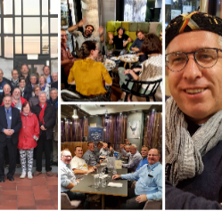













2022: En plus des 150 ANS
Pour les Alumni | Pour les étudiants | Pour les entreprises
X 3
X 3
Joyeuses Retrouvailles
x 5
Notre mission
Notes:
30 activités prévues dont 3 ont dû être annulées
Joyeuses Retrouvailles 4 x de sept à Décembre (15 promos jubilaires)
Proclamation x 2 (2020 et 2021)

Slide 11
AG AILouvain 2022
2022 : Merci à notre écosystème !

Slide 12

Membership
Un défi relevé dans une conjoncture difficile
Evolution Membership
Type de membre | 2017 | 2018 | 2019 | 2020 | 2021 | 2022 | 2023 ytd*
Business | 0 | 23 | 26 | 30 | 33 | 44 | 38
Soutien | 20 | 27 | 29 | 25 | 32 | 40 | 35
Honneur | 5 | 7 | 7 | 7 | 8 | 9 | 8
A vie | 70 | 70 | 67 | 56 | 56 | 47 | 46
Membres cotisants | 960 | 982 | 979 | 931 | 934 | 926 | 874
Nouveaux Mbres | 56 | 42 | 68 | 44 | 62 | 83 | 49
Cotisations € | € 71.570 | € 73.175 | € 72.323 | € 69.929 | € 74.000 | 78.000 € | 70.000
*Chiffres YTD en date du 30 avril 2023
Membership en baisse par rapport à 2022 malgré tous les efforts et l’engouement des 150 ans, mais stable par rapport à 2021. Il manque encore 50 membres pour égaler 2022
Pourrait s’expliquer par soucis de logistique au niveau de l’appel à cotisation arrivé plus tard que d’habitude (sem du 20/12) et l’album photo des 150 ans qui a pris le dessus sur l’appel à cotisation.
M.E.R.C.I. à VOUS !
Notes:
Résultats au 23 avril 2022
72,219 euros de rentrées
Rajouter que rappel envoyé avec le Polytech Lv juste arrivé dans les boites

Slide 13
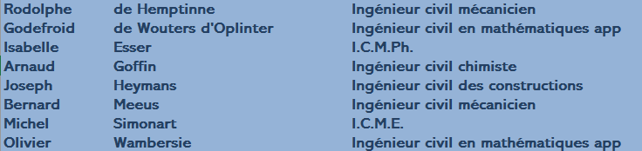
Notre écosystème
nous soutient car nous créons de la valeur
8 Membres d’Honneur
M.E.R.C.I. à VOUS !

Slide 14

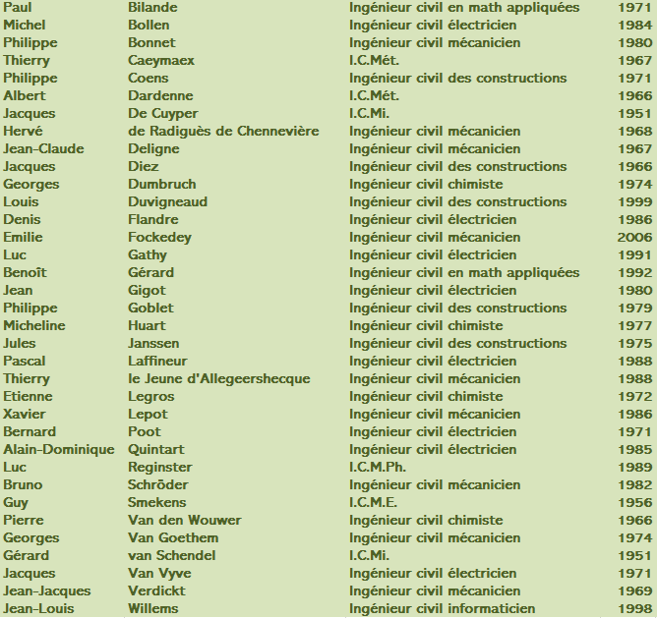
Notre écosystème
nous soutient car nous créons de la valeur
35 Membres de Soutien
M.E.R.C.I.
à VOUS !

Slide 15

Evolution des Partenariats Premium
Entreprise | 2020 | 2021 | 2022 | YTD 2023
DOW
BRUSSELS AIRPORT
BESIX
STIB
ORANGE
NLMK
CAPGEMINI ENGINEERING
INFRABEL
NOKIA
GSK |  |  | (09/22)
SWECO
TOTAL (tous partenariats) | 50630 € | 69574 € | 90160 € | 65000
Notes:
A supprimer si suivant ok

Slide 16

Partenariats entreprises (Career Move Mondays, IT Jobs Exchange, Internships Night, …)
M.E.R.C.I. à tous nos MEMBRES et à tous nos PARTENAIRES pour leur confiance!

Slide 17
AG AILouvain 2022
2023 et au-delà : Perspectives

Slide 18





Au programme 2023
  Rôle sociétal de l’Ingénieur.e dans la transition
Sainte Barbe + Visites de chantiers STIB / BESIX + Visite Retrival + Workshops Fresque du Climat, The Week + conférence Cybersécurité, …
Notes:
… grâce à un programme d’activités alléchant et créatif … et un FOCUS sur la célébration des 150 ans de notre association et sur le rôle sociétal de l’Ingénieur.e dans la transition
1
50 ans : 1 après-midi et 3 soirées aux formats et publics variés: Expo *Séance Académique, Concerts 100%Alumni, Gala, Journée des famille ( ateliers pour valoriser les filières de l’EPL et le site de LLN)
Focus sur le rôle sociétal de l’ingénieur dans la transition
Débat
Poursuite de la collaboration avec nos partenaires structurels HR
Engineetech :Plateforme Employer Branding et offre d’emploi
Upskills ( Offre d’un trajet de formation technique
Betuned (Support HR) New

Slide 19

Programme d’activités 2023
En collaboration avec et au service de NOTRE ECOSYSTEME
Avec nos Alumnis et au-delà
Notes:
Parler de nos partenaires et surtout de notre collaboration avec l’EPL 🡺 soutien dans son plan de développement

Slide 20





Programme d’activités 2023, dans la continuité
Focus sur 4 publics cibles
    Les Alumni à l’étranger
    ➔ GT AILouvain International, diffusion conférence enregistrées, Simulation d’interviews, …
    2. Les futurs Alumni
    ➔ susciter des vocations chez les jeunes et notamment chez les jeunes femmes
    3. Les étudiants bientôt diplômés
    ➔ Job discovery, Simulations d’Iws, évaluations de stages, IT Jobs Exchange, Internships Night, Alumni Award…
    4. Tous les Alumni
    ➔ conférences, workshops, séminaires, formations
Notes:
Diffusion de leurs témoignages (capsules « Un réseau pour moi? »)
Activités virtuelles (évaluation de stages, simulations d’iws)
Enregistrer les conférences pour les mettre à disposition
GT AILouvain à l’international

Slide 21
AG AILouvain 2022
Résultats financiers 2022 et budget 2023
Présentation et approbation des comptes de l’exercice 2022

Slide 22
Défi financier relevé dans une conjoncture difficile
La situation financière est saine, preuve de la résilience de notre business model
La situation financière est saine grâce à des memberships et des partenariats entreprises encore en augmentation. Ceci nous permet de financer les événements en diminuant les frais de participation pour les membres
Il semblerait néanmoins que nous ayons atteint les limites de notre business model, en ce qui concerne les partenariats entreprise.
Pour des facilités de gestion opérationnelle et de gestion du cash, et pour partiellement financer les 150 ans, nous avons dégagé 20 k€ des fonds, sur 2023. En plus de ce retrait, nos fonds ont régressés en 2021.
L’année 2022 et l’inflation galopante ont fortement augmenté nos frais.
L’engagement de l’équipe à trouver des solutions innovantes de financement est remarquable. Les compétences commerciales et relationnelles pour développer les partenariats entreprises sont essentielles pour se donner les moyens de nos ambitions.
Notes:
A adapter 🡺 facture Odoo
Bénéfice 1ere fois depuis x années…

Slide 23
Résultats 2022 en léger déficit
 | Réalisé 2022 | Réalisé 2021 | Réalisé 2020 | Réalisé 2019 | Réalisé 2018 | Réalisé 2017
 | 31-déc.-22 | 31-déc.-21 | 31-déc.-20 | 31-déc.-19 | 31-déc.-18 | 31-déc.-17
Cash et trésorerie
P&L (hors plus-value portefeuille / hors prélèvement de fonds) | (16,194.22 €) | 19,013.71 € | (8,062.89 €) | 22,379.71 € | (21,255.11 €) | (17,735.76 €)
Financier | (6,865.56 €) | 2,294.13 € | (63.45 €) | 5,200.89 € | (4,591.35 €) | 1,342.31 €
Trésorerie | 1,355.95 € | 39,397.13 € | 32,088.82 € | 30,022.18 € | 27,463.81 € | 56,546.82 €
Dettes | 47,467.23 € | 35,680.34 € | 34,619.37 € | 24,913.65 € | 37,414.59 € | 37,738.21 €
Créances | 23,879.86 € | 9,241.78 € | 8,403.86 € | 7,793.44 € | 9,683.00 € | 16,595.50 €
Plus(moins)-value sur le portefeuille | (24,959.39 €) | 27,348.77 € | 3,237.04 € | 26,178.85 € | (13,588.19 €) | 6,723.03 €
Groupement rentrée | 145,003.64 € | 149,266.05 € | 120,269.61 € | 147,853.20 € | 129,624.73 € | 116,766.82 €
Cotisation membres | 77,875.75 € | 73,540.23 € | 69,929.25 € | 71,539.75 € | 73,175.35 € | 71,954.55 €
Sponsoring | 90,160.00 € | 69,574.47 € | 50,750.41 € | 65,266.41 € | 53,671.69 € | 18,861.92 €
Events | (9,620.52 €) | (9,702.50 €) | (1,114.72 €) | 2,155.79 € | 938.24 € | 4,350.31 €
-- revenus | 30,997.75 € | 25,139.00 € | 15,800.38 € | 32,585.57 € | 21,767.75 € | 17,896.50 €
-- frais | 40,618.27 € | 34,841.50 € | 16,915.10 € | 30,429.78 € | 20,829.51 € | 13,546.19 €
Fonds et dons | 0.00 € | 15,160.00 € | 333.95 € | 3,960.38 € | 293.11 € | 4,591.46 €
Divers | 1,596.61 € | 693.85 € | 370.72 € | 4,930.87 € | 1,546.34 € | 17,008.58 €
(Event 150 ans) | (15,008.20 €)
Groupement frais | 154,332.30 € | 132,546.47 € | 128,269.05 € | 130,674.38 € | 146,288.49 € | 135,844.89 €
Frais de personnel | 94,133.31 € | 88,328.38 € | 87,995.98 € | 87,450.18 € | 87,592.14 € | 78,325.14 €
Frais généraux et administratif | 19,313.12 € | 16,326.22 € | 12,740.70 € | 13,297.65 € | 12,365.84 € | 9,323.34 €
Loyer et charges | 2,007.85 € | 1,915.73 € | 1,887.99 € | 2,507.00 € | 1,510.72 € | 5,239.75 €
Frais informatiques | 13.64 € | 13.26 € |  | 13.64 € | 4,231.58 € | 3,999.06 €
Frais sponsoring | 5,674.81 € |  | 120.22 € | 6,191.98 € | 3,686.96 €
Cotisations (FABI, UCL, appel, etc.) | 2,139.24 € | 5,736.45 € | 10,925.40 € | 5,378.84 € | 20,588.44 € | 22,777.28 €
Polytech Louvain | 29,676.02 € | 17,537.11 € | 14,071.27 € | 12,366.26 € | 13,199.75 € | 14,031.77 €
Divers | 1,374.31 € | 2,689.32 € | 527.49 € | 3,468.83 € | 3,113.06 € | 2,148.55 €
Très mauvaise année avec moins-value des fonds
Léger déficit sur 2022 (1.186,02 € hors 150 ans)
Rentrée stabilisée, on atteint le plafond de notre modèle
Difficulté à auto-financer les dépenses des évènements
Augmentation des dépenses due à l’inflation
Notes:
A adapter

Slide 24
Focus 150 ans
Excellent bilan financier pour les 150 ans, presque’auto-financés
Evènement presque à l’équilibre grâce à un prélèvement de 15 k€ du fonds.
Situation approximative (car pas de séparation en terme de mouvements TVA).
Situation beaucoup plus positive qu’espérée et investissement à capitaliser
 | 150 ans
 | 31-déc.-22
Groupement rentrée | 118,881.55 €
Dons / Sponsoring | 45,995.55 €
Events (revenus) | 57,886.00 €
Prélèvement fonds | 15,000.00 €
Groupement frais | 118,889.75 €
Frais généraux | 111,477.92 €
Frais exceptionnel | 7,411.83 €
Notes:
A adapter 🡺 facture Odoo
Bénéfice 1ere fois depuis x années…

Slide 25
Budget 2023
Nous mettons tout en œuvre pour réaliser un budget en équilibre, votre contribution pour nous aider est bienvenue
 | Budget 2023 | Actuel 2023 | Réalisé 2022
 | 31-mars-23 | 31-mars-23 | 31-déc.-22
Cash et trésorerie
P&L (hors plus-value portefeuille / hors prélèvement de fonds) |  | 37,829.59 € | (16,194.22 €)
Financier |  | (244.99 €) | (6,865.56 €)
Trésorerie |  | 23,955.85 € | 1,355.95 €
Dettes |  | 38,299.39 € | 47,467.23 €
Créances |  | 14,564.77 € | 23,879.86 €
Plus(moins)-value sur le portefeuille |  | 28,469.93 € | (24,959.39 €)
Groupement rentrée | 157,000.00 € | 90,095.47 € | 145,003.64 €
Cotisation membres | 70,000.00 € | 65,256.25 € | 77,875.75 €
Sponsoring | 90,000.00 € | 18,600.00 € | 90,160.00 €
Events | (5,000.00 €) | 5,312.16 € | (9,620.52 €)
-- revenus | 30,000.00 € | 13,782.50 € | 30,997.75 €
-- frais | 35,000.00 € | 8,470.34 € | 40,618.27 €
Fonds et dons | 2000,00€ | .00 € | 0.00 €
Divers |  | 927.06 € | 1,596.61 €
(Event 150 ans) |  |  | (15,008.20 €)
Groupement frais | 155,000.00 € | 52,020.89 € | 154,332.30 €
Frais de personnel | 100,000.00 € | 24,134.72 € | 94,133.31 €
Frais généraux et administratif | 20,000.00 € | 6,333.53 € | 19,313.12 €
Loyer et charges | 2,700.00 € |  | 2,007.85 €
Frais informatiques | 100.00 € |  | 13.64 €
Frais sponsoring | 5,000.00 € |  | 5,674.81 €
Cotisations (FABI, UCL, appel, etc.) | 5,000.00 € |  | 2,139.24 €
Polytech Louvain | 20,000.00 € | 21,414.94 € | 29,676.02 €
Divers | 2,200.00 € | 137.70 € | 1,374.31 €
On ne pourra pas aller chercher plus de 90.000 €
Tentative de diminuer le delta pour les évènements
Prévision d’une augmentation de 4%
Augmentation de notre loyer par l’UCLouvain
Notes:
A adapter 🡺 facture Odoo
Bénéfice 1ere fois depuis x années…

Slide 26
Gestion des fonds en bon père de famille
En 2022, grosse moins-value d’un peu moins de 25.000 euros.
La situation semble repartir positivement pour le moment (au 14 février 2023).
Et prélèvement de 20.000 euros prévu sur 2023 pour financer les 150 ans.

Slide 27
AG AILouvain 2022
Décharge aux administrateurs et composition du CA

Slide 28
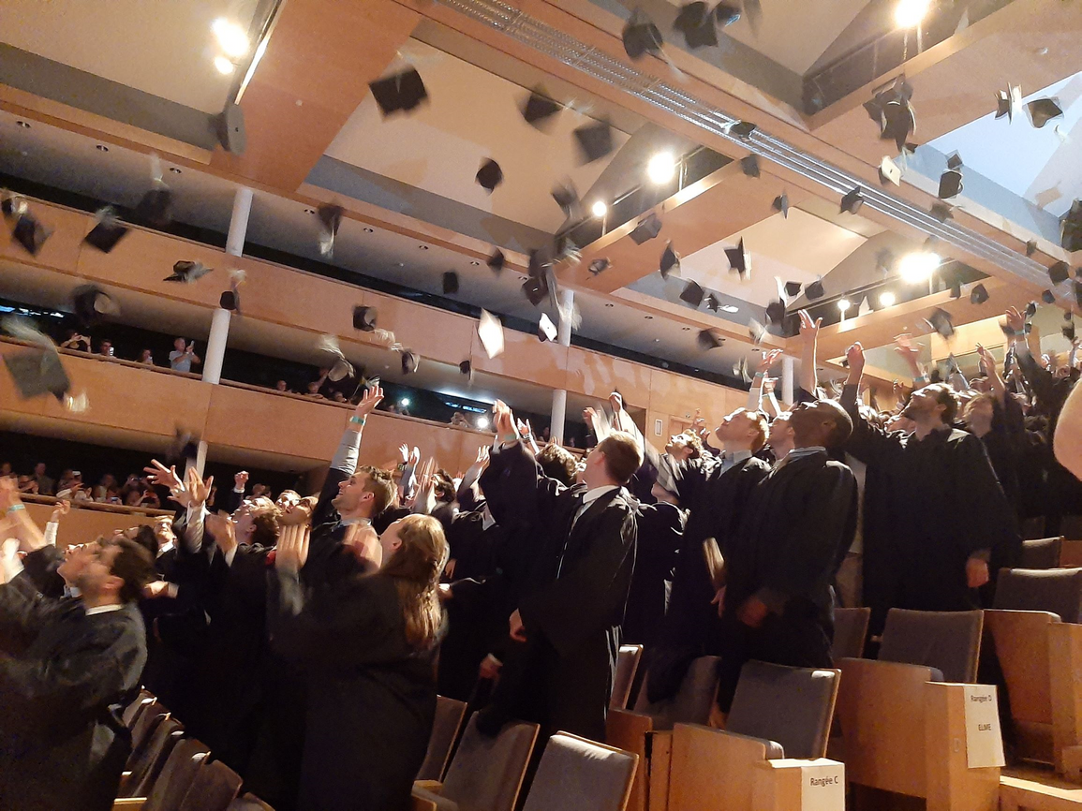
Décharge aux administrateurs

Slide 29
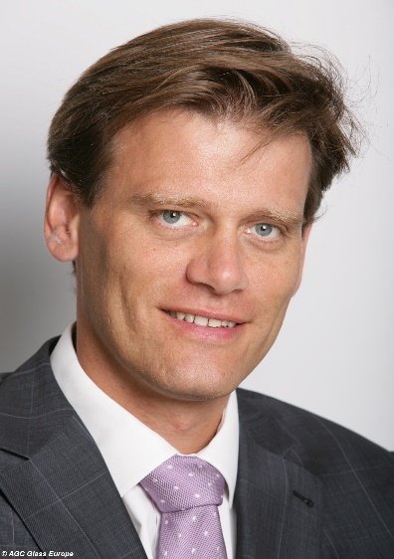
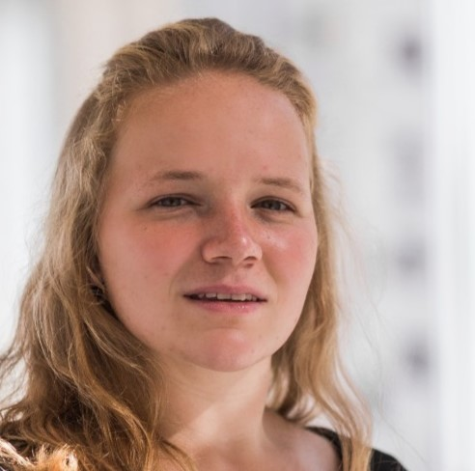
Candidats
Marc
VAN DEN NESTE
Ingénieur Civil Chimie & Matériaux 1991
Candidat Administrateur
Margo
HAUWAERT
Ingénieur Civil Electroméca
2020 – Doctorante EPL
Candidate Administratrice

Slide 30

Le CONSEIL d’ADMINISTRATION 2022
Equipe Opérationnelle

Slide 31

Le CONSEIL d’ADMINISTRATION 2023

Slide 32

Ordre du Jour:
AG AILouvain 2022
M.E.R.C.I.
À nos Membres, nos Partenaires, notre Personnel, notre Conseil d’Administration
Au plaisir de vous revoir bientôt ☺
ouvain.be
www.ailouvain.be

Slide 33
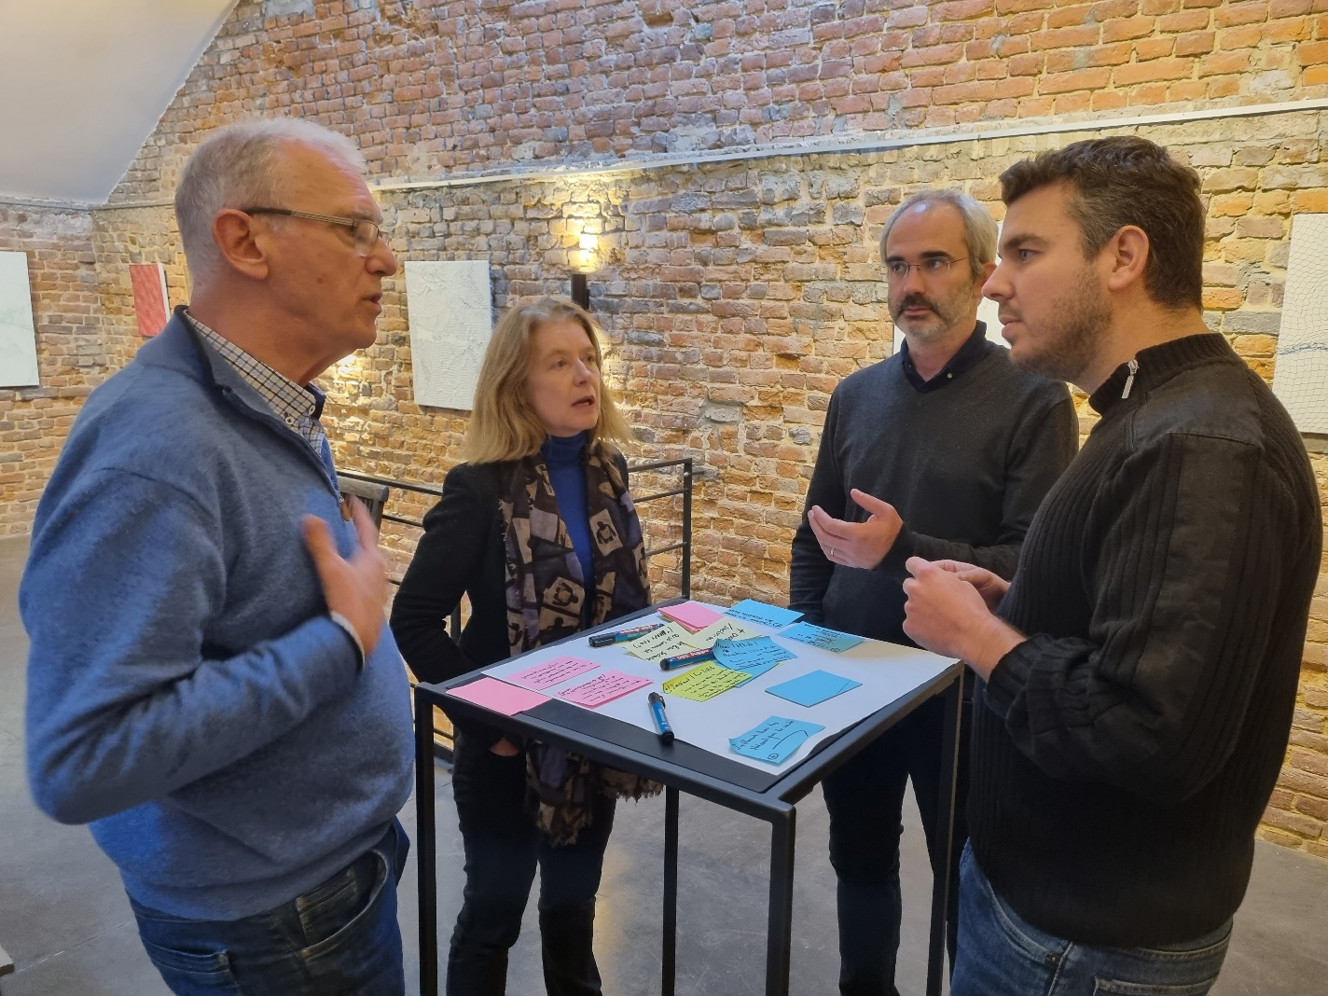


Dialogue et échange

Slide 34

BIENVENUE !

Slide 35
Au menu
18h15 : Accueil
18h30 : Conférence:
Introduction par Laurence GUIOT, Co-Présidente de l'AILouvain et Head of Engineering & Maintenance GSK
Les vaccins de GSK et le marché du vaccin - Elisabeth Van Damme
Pipeline R&D et le développement de Rixensart ​- Sabine Leclercq​
L’automation pilier de l’innovation​ - Etienne Fockedey
Les lignes de remplissage du futur​ - Sandra Carlino/Philippe Brunot
Nos engagements développement durable ​- Pieter-Jan Deschamps
Questions & Réponses
20h00 : Cocktail dînatoire

